Slide 1
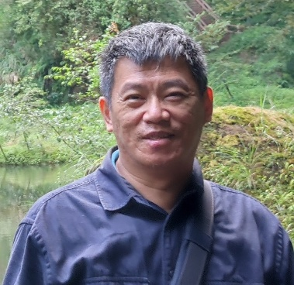
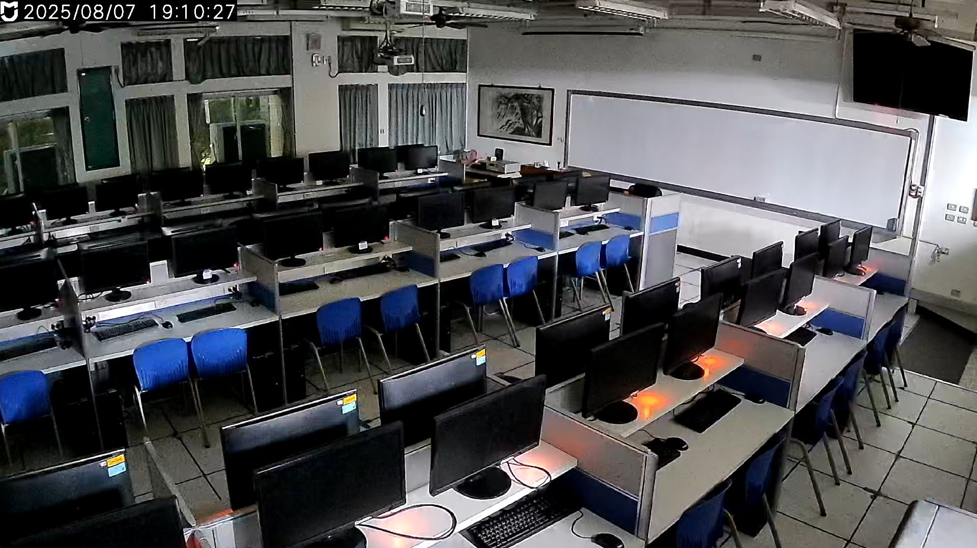
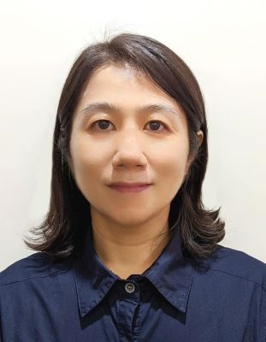
E431 電腦圖學與遊戲實驗室
Computer Graphics & Game Lab.
本實驗室位於工程館4樓E431
實驗室規劃老師：
陳宏光 副教授
聯絡電話：
04-23924505#7358
E-mail：hankchentw@gmail.com
實驗室協同教師：
陳百薰 副教授
聯絡電話：
04-23924505#7337
E-mail：bhc@ncut.edu.tw

Slide 2
發展目標
支援電腦圖學、遊戲、虛擬實境等相關專業課程教學及研究。
配合政府數位內容開發政策與產業需求，培育電腦圖學與遊戲相關產業所需人才。
透過與多媒體遊戲相關產業產學合作，進一步協助產業提升技術與國際競爭力。

Slide 3
主要用途
教學 50％
研究 30％
產學合作 20％

Slide 4
研究方向
大語言模型(LLM)於自然語言查詢與SQL生成之應用
生成式AI於三維遊戲及虛擬實境之應用
三維物件之浮水印認證技術
三維模型動作與變形技術
自動化骨架建立技術
細緻程度控制技術
地形地貌設計與模擬
虛擬實境相關研究
擴增及混和實境相關研究
人機互動相關研究
Unity 遊戲開發相關研究

Slide 5
專業課程教學
應用程式設計與開發之能力
電腦圖學相關知識與相關應用程式開發之能力。
製作電腦遊戲相關程式設計之知識與技能。
虛擬實境系統之基礎知識與應用之技能。

Slide 6
技術諮詢與服務
生成式AI於遊戲及圖學應用之相關技術諮詢。
圖像辨識與影像處理
電腦圖學相關技術諮詢。
三維遊戲引擎開發及製作。
虛擬實境系統相關技術諮詢與應用程式開發製作
地形及導覽系統開發及應用

Slide 7
教學設備
高速網路交換器及防火牆
教學播音系統1套
大尺寸液晶電視3部
液晶投影機+電動投影幕 2組
教師用高效能繪圖教學主機1部
學生用高效能繪圖電腦 60台
VR頭戴式顯示器(HMD)15組
HTC頭戴式顯示器(HMD)? 組
數位成音軟體系統10套

Slide 8
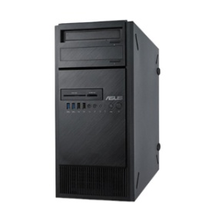
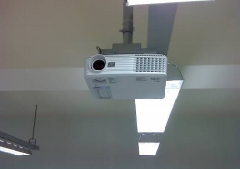
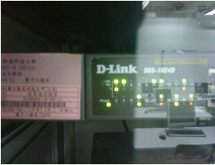
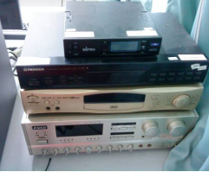
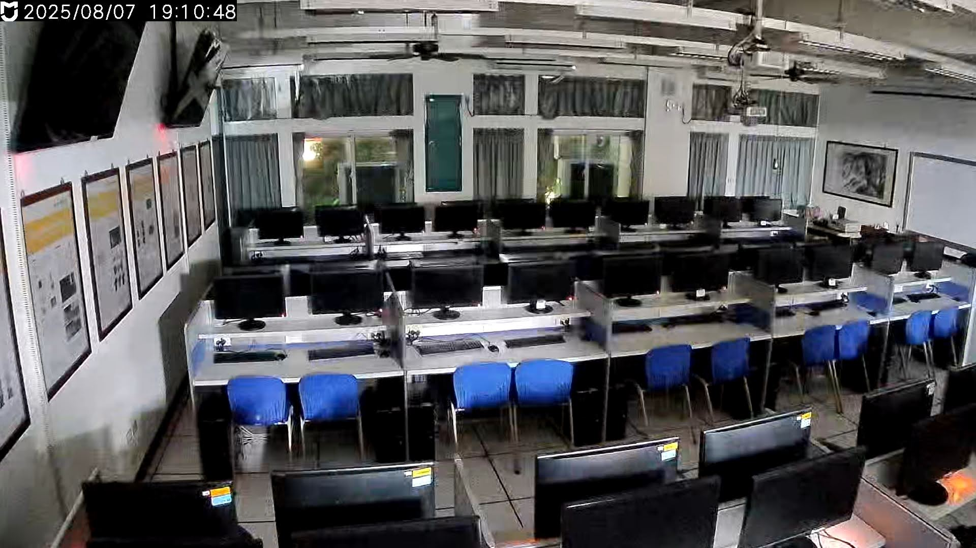
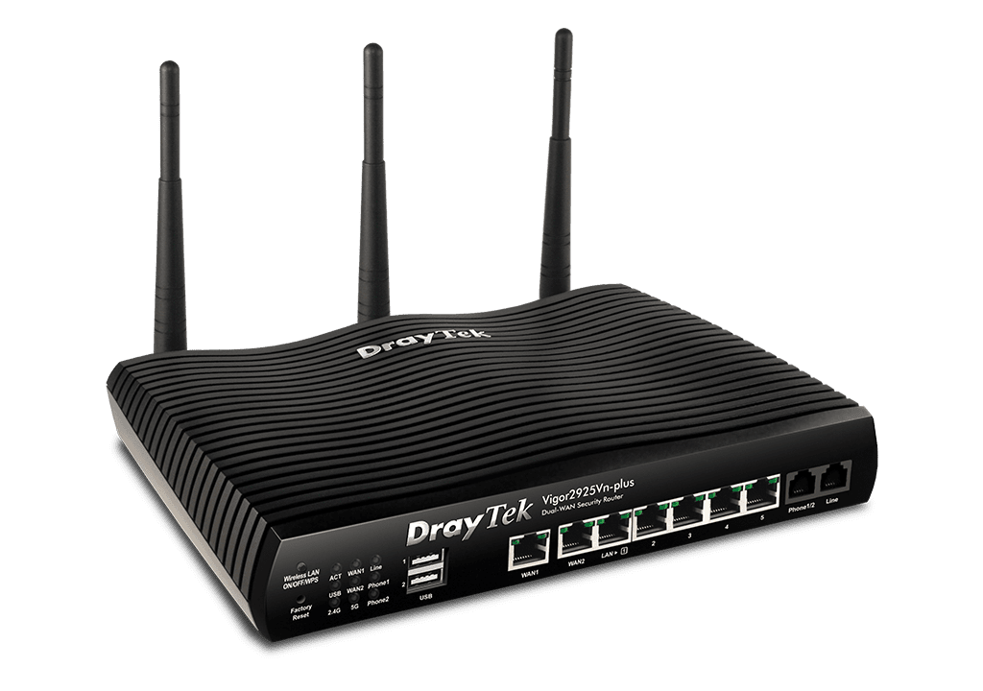
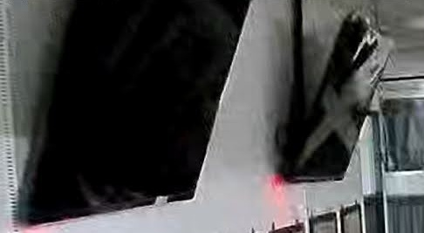
高亮度液晶投影機
高效能繪圖主機
教學用廣播系統
高速交換式集線器
實驗室內部擺設
大尺寸液晶電視
路由器及防火牆

Slide 9
研究設備
虛擬實境系統製作軟體x1
影像式虛擬實境系統製作軟體x1
虛擬實境手套一套(左、右手各一)
慣性追蹤器x1
雙通道頭戴式顯示器X1
腳踏車運動遊戲平台X1
家用遊戲平台(XBOX 360)x5
高效能繪圖加速卡
室外收錄音組一套
錄音系統
  電容式麥克風x1
  錄音座x1
  MIDI 鍵盤x1
  監聽耳機x1

Slide 10
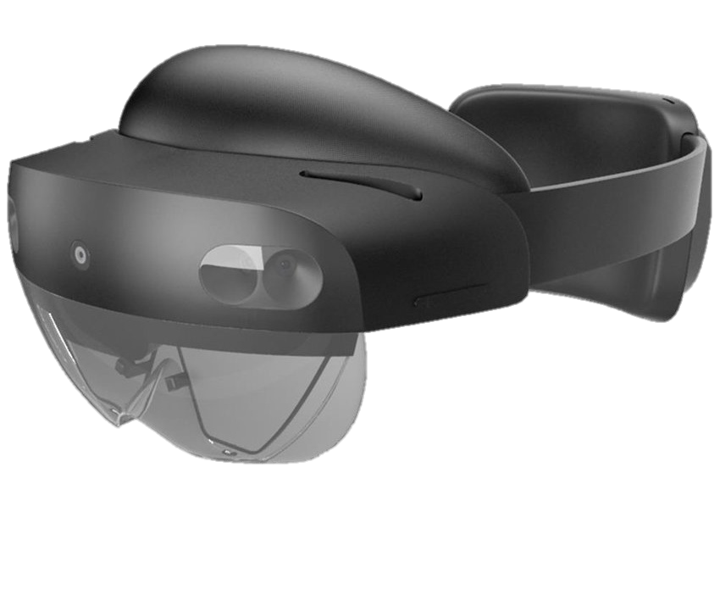
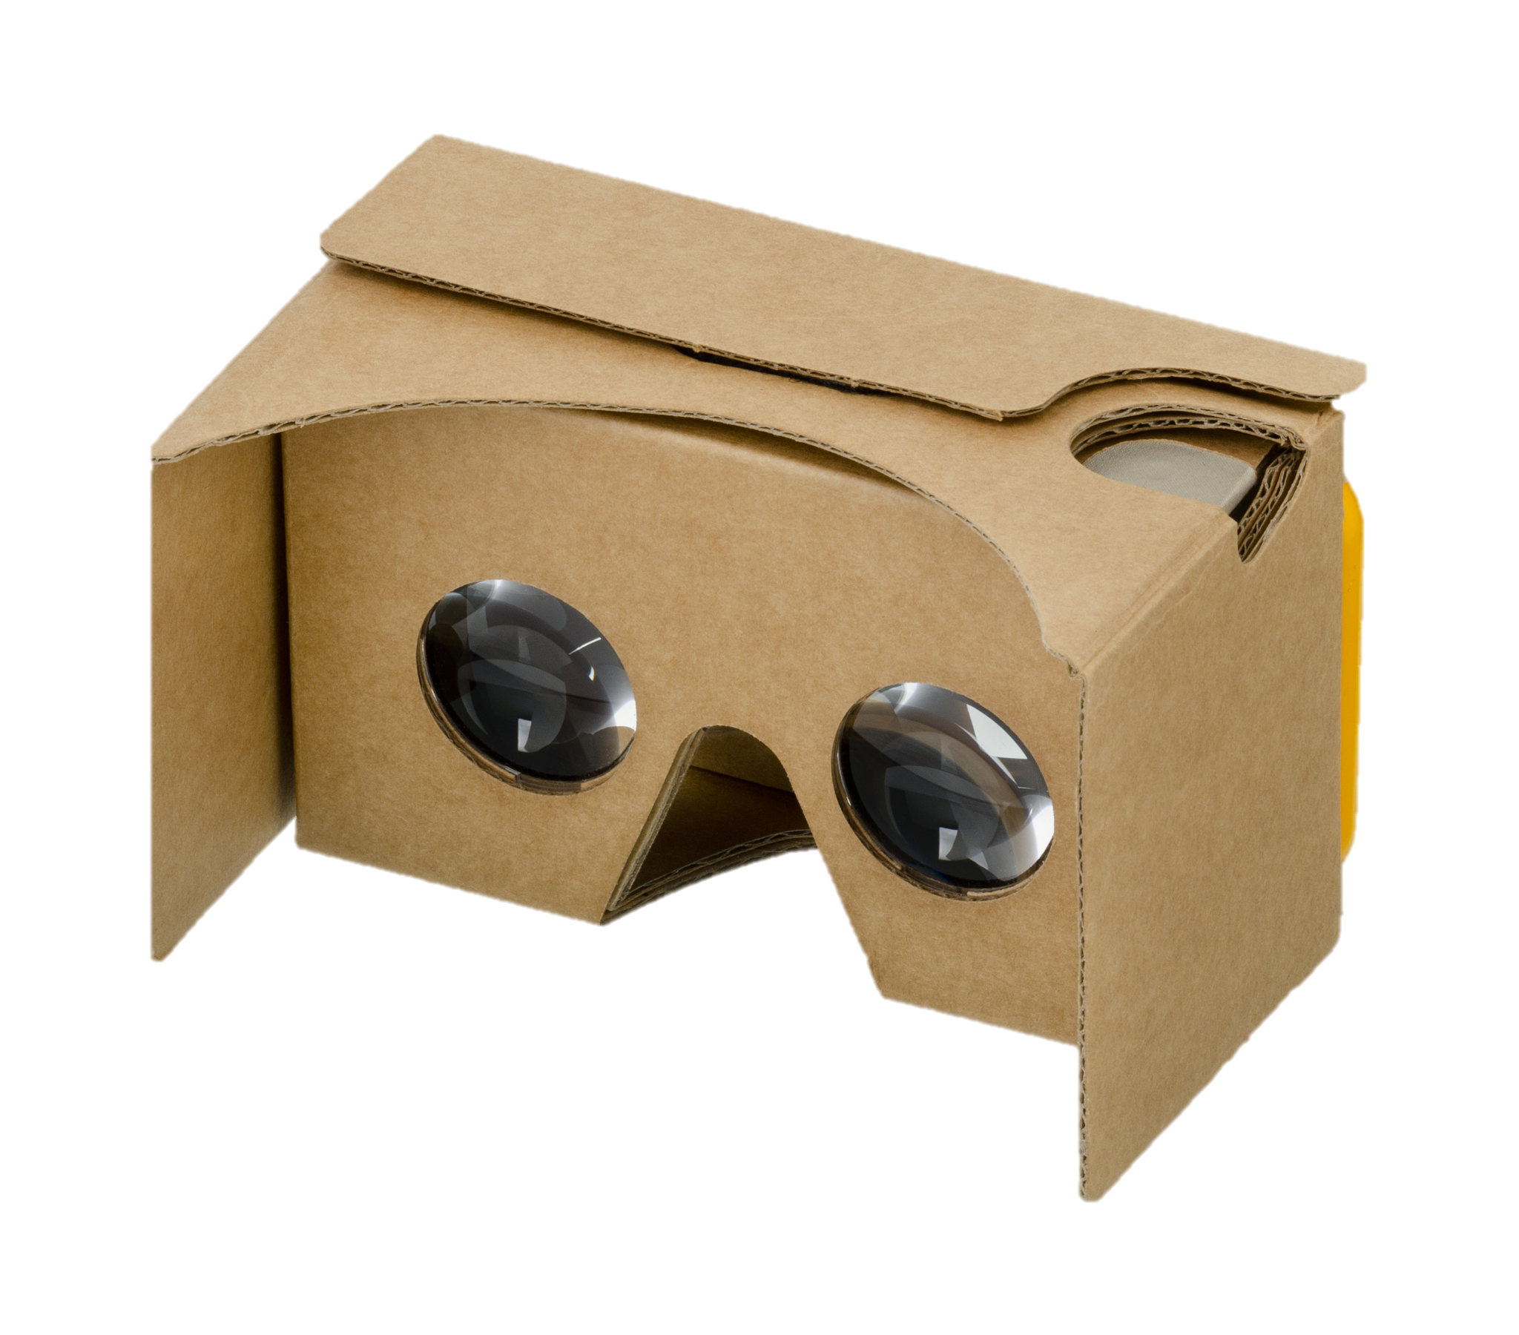
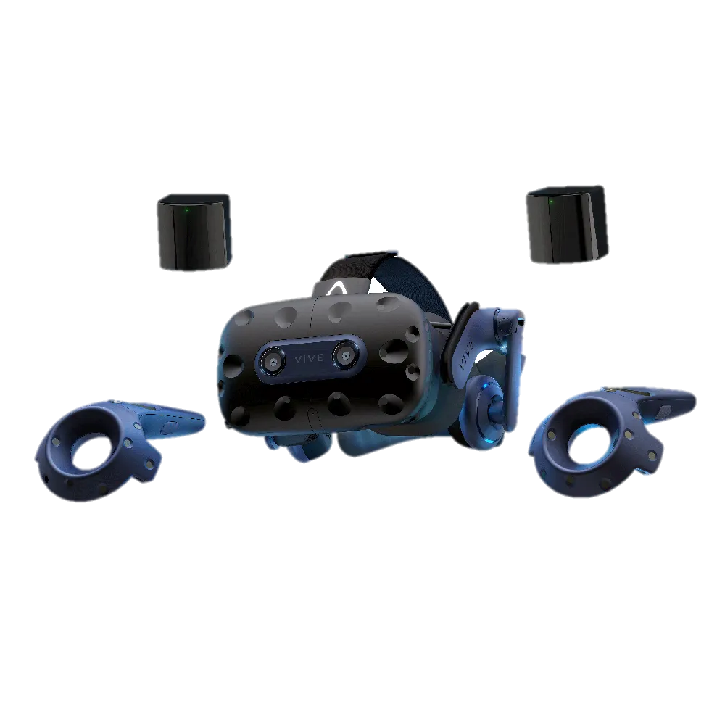
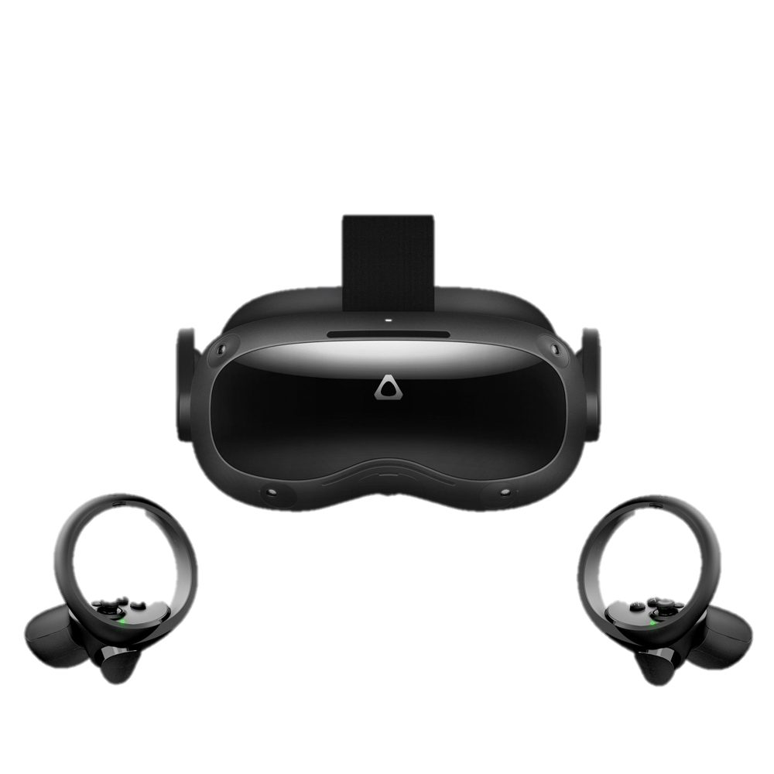
手機 VR
google cardboard 2
MR 混合實境
Microsoft Hololen 2
3D / 2D
人機
互動
運算思維
電腦 VR
VR一體機
VR / MR
VIVE Focus 3
VIVE PRO 2
模擬
訓練
遊戲化
設計
機器學習

Slide 11
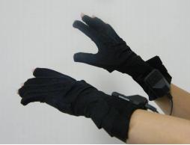
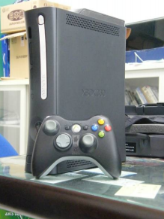
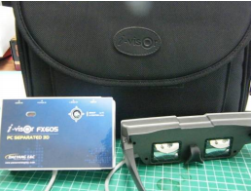
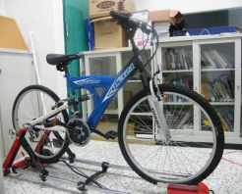
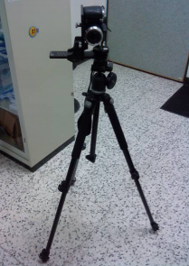
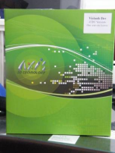
空間規劃(研究設備)：實驗室內設立許多研究設備，更為當代趨勢增添設備增進學習領域範圍，如下：
5DT Data Glove 5 Ultra
數位遊戲平台
多通道頭戴式
顯示器
互動自行車
虛擬實境平台
實驗室內部擺設
全景拍攝定位轉盤及腳架
虛擬實境開發平台

Slide 12
近十年研究成果(專書與期刊論文)
Hung-Kuang Chen, Mu-Wei Li, "A novel mesh saliency approximation for polygonal mesh segmentation," Journal of Multimedia Tools and Application, ISSN: 1380-7501, Vol. 77(13), Pages 17223-17246, July 2018. SCI.
Hung-Kuang Chen, "Evaluation of Triangular Mesh Layout Techniques Using Large Mesh Simplification," Journal of Multimedia Tools and Application, ISSN: 1380-7501, Vol. 76(23), Pages 25391–25419, Dec 2017, SCI.
Hung-Kuang Chen, Jyun-Min Dai, "Interactive Smart Tennis Ball Collecting Vehicle," Recent Patents on Computer Science, ISSN: 2213-2759, Vol. 10(3), Pages 208-215, August 2017. EI.
Hung-Kuang Chen, Wei-Sung Chen, "GPU-accelerated blind and robust 3D mesh watermarking by geometry image," Journal of Multimedia Tools and Application, ISSN: 1380-7501, Vol. 75. No. 16, Pages 10077–10096, Aug. 2016. SCI.
Hung-Kuang Chen and Chi-Yuan Tu, "Robust Voxelization of Arbitrary Meshes," International Journal of Computer, Consumer and Control, ISSN: 2304-2516, Vol. 5, No. 1, Pages 43-51, Feb 2016.
Hung-Kuang Chen, Large Mesh Simplification- High Performance Approaches, ISBN-13: 978-3-639-82926-6, Golden Light Academic Publishing, July 2016.

Slide 13
近十年研究成果(國際研討會論文)
Hung-Kuang Chen, "Common Vertex Buffer LOD: A Novel Discrete LOD Approach to Reducing Load Latency", Proceedings - 2023 6th International Symposium on Computer, Consumer and Control(IS3C 2023), 2023, pp. 103–106.
Hung-Kuang Chen, Chuang and Che-Chia Chuang, "A Gesture Controlled Music Playback System Using Convolutional Neural Network," 2020 International Symposium on Computer, Consumer and Control (IS3C), Taichung City, Taiwan, 2020, pp. 13-16, doi: 10.1109/IS3C50286.2020.00010.
Hung-Kuang Chen, "Performance Evaluation of Mesh Layout Techniques for the Simplification of Large 3D Meshes," Proceedings of The Fifth International Multi-Conference on Engineering and Technology Innovation 2016 (IMETI2016), October 28-November 01, 2016, Taichung, Taiwan.
Hung-Kuang Chen, Jyun-Min Dai, "An Intelligent Tennis Ball Collecting Vehicle Using Smart Phone Touch-Based Interface," 2016 International Symposium on Computer, Consumer and Control (IS3C), Xi'an, China, 2016, pp. 362-365, ISBN: 978-1-5090-3071-2, doi: 10.1109/IS3C.2016.100, EI/Scopus/IEL/WOS
Hung-Kuang Chen, Yin-Chuan Chen, "Salience Feature Detection for Polygonal Meshes Based on Maximum Normal Variation," 2016 International Symposium on Computer, Consumer and Control (IS3C), Xi'an, China, 2016, pp. 862-865, ISBN: 978-1-5090-3071-2, doi: 10.1109/IS3C.2016.219, EI/Scopus/IEL/WOS

Slide 14
近十年研究成果(國際研討會論文)
Hung-Kuang Chen, Yu-Dai He, "A Novel Part-Salience-Based Approach to Fast Iterative 3D Mesh Segmentation," 2016 International Symposium on Computer, Consumer and Control (IS3C), Xi'an, China, 2016, pp. 311-314. ISBN: 978-1-5090-3071-2. doi: 10.1109/IS3C.2016.88, EI/Scopus/IEL/WOS
Hung-Kuang Chen, Wei-Sung Chen, "GPU-accelerated blind and robust 3D mesh watermarking by geometry image," In Proceedings of The Fourth International Multi-Conference on Engineering and Technology Innovation 2015 (IMETI2015), October 30-November 3, 2015, Taichung, Taiwan.
Hung-Kuang Chen, Yin-Chuan Chen, "A Simple Salience-Based Mesh Cut Technique and Its Application ," In Proceedings of The 3rd International Scientific Conference on Engineering and Applied Sciences (ISCEAS 2015), Page 220, July 2015, Okinawa, Japan, Higher Education Forum (HEF), ISBN: 978-986-89844-9-3.
Hung-Kuang Chen, Yu-Dai He, "Fast Iterative 3D Mesh Segmentation Using Part-Salience," In Proceedings of The 3rd International Scientific Conference on Engineering and Applied Sciences (ISCEAS 2015), Page 219, July 2015, Okinawa, Japan, Higher Education Forum (HEF), ISBN: 978-986-89844-9-3.

Slide 15
近十年研究成果(國內研討會論文)
陳雲祥, 黃明哲, 陳宏光, "封閉網域內資料庫查詢系統, " 第十九屆智慧生活科技研討會(The 18th Intelligent Living Technology Conference, ILT2025)，台中，台灣，中華民國，2025年06月。
傅畝, 林韋全, 陳宏光, "艾雅之旅： 一個基於Unity的3D遊戲開發實踐," 第十八屆智慧生活科技研討會(The 18th Intelligent Living Technology Conference, ILT2024)，台中，台灣，中華民國，2024年06月。
黃明哲, 張中卓, 陳宏光, "大型會議後巨量影片內容標記與分類實務探討," 第十八屆智慧生活科技研討會(The 18th Intelligent Living Technology Conference, ILT2024)，台中，台灣，中華民國，2024年06月。
Dalin Chen, Hung-Kuang Chen, "A Practice of Rap Music Production," The 18th Intelligent Living Technology Conference (ILT2024), Taichung, Taiwan, Republic of China, June 2024.
Hung-Kuang Chen, "Common Vertex Buffer LOD: A Novel Discrete LOD Approach to Reducing Load Latency," 2023 Computer Graphics Workshop (CGW 2023), Taichung, Taiwan, 2023.

Slide 16
近十年研究成果(國內研討會論文)
Hung-Kuang Chen, Che-Chia Chuang, "A Gesture Controlled Music Playback System Using Convolutional Neural Network," ILT, Taichung, Taiwan.
蕭名凱, 陳宏光, 賴聯福, 伍朝欽, 熊原朗, "運用 Spark 及 Pattern 以提升暗棋盤面等價分類程式之效能," 第二十三屆人工智慧與應用研討會 (TAAI 2018), Pages 221-224, 2018.
Hung-Kuang Chen and Mu-Wei Li, "Salience Estimation for 3D Meshes," In Proceedings of the 12th Intelligent Living Technology Conference, Pages 746-749, June, 2017. ISBN: 978-986-463-569-6
Hung-Kuang Chen and Yu-Chen Lian-Lin, "Feature Preserving Polygonal Mesh Simplification Using Mesh Salience," In Proceedings of the 12th Intelligent Living Technology Conference, Pages 784-787, June, 2017. ISBN: 978-986-463-569-6

Slide 17
近十年研究成果(國內專利)
陳宏光(CHEN, HUNG-KUANG), 戴俊旻(DAIJYUN MIN), 自動撿球機(Automatic Ball Picking Machine), 中華民國專利公報（B）, Vol. 43, No. 18, Pages 737-742, 2016, TW Patent I538,717, 中華民國專利局.

Slide 18
近十年產學與研究計畫
114年度﹐主持人, 臺教技(三)字第 1142301546E 號函核定, 數位雙生技術於AIOT智慧工地安防平台應用實務研究, 教育部, 2025/8/1 ~ 2027/7/31, 補助經費：240,000。
110年度﹐協同主持人, NCUT21TCL015, 智慧影像辨識及自動分料系統開發, 鐠羅機械股份有限公司, 2021/8/1 ~ 2022/1/31, 補助經費：345,000。
109年度﹐主持人, NCUT21TCL001, 億萬富翁遊戲開發, 點睛科技股份有限公司, 2021/1/1 ~ 2021/4/1, 補助經費：57,500。
107年度﹐主持人﹐NCUT 18-R-CL-017﹐大型網格處理之三角網格佈局技術研究與評估，研究計畫：校內補助案﹐2018/1/1~2018/10/31﹐補助經費：50,000元
106年度﹐主持人﹐NCUT 17-R-CL-021, 運用山線偵測於模型分段技術之研究，研究計畫：校內補助﹐2017/1/1~2017/10/31﹐補助經費：50,000元
105年度﹐主持人﹐NUCT 16-R-CL-024, 元件式三維模型合成技術之研究，研究計畫：校內補助案﹐2016/1/1~2016/10/31﹐補助經費：50,000元

